Slide 1
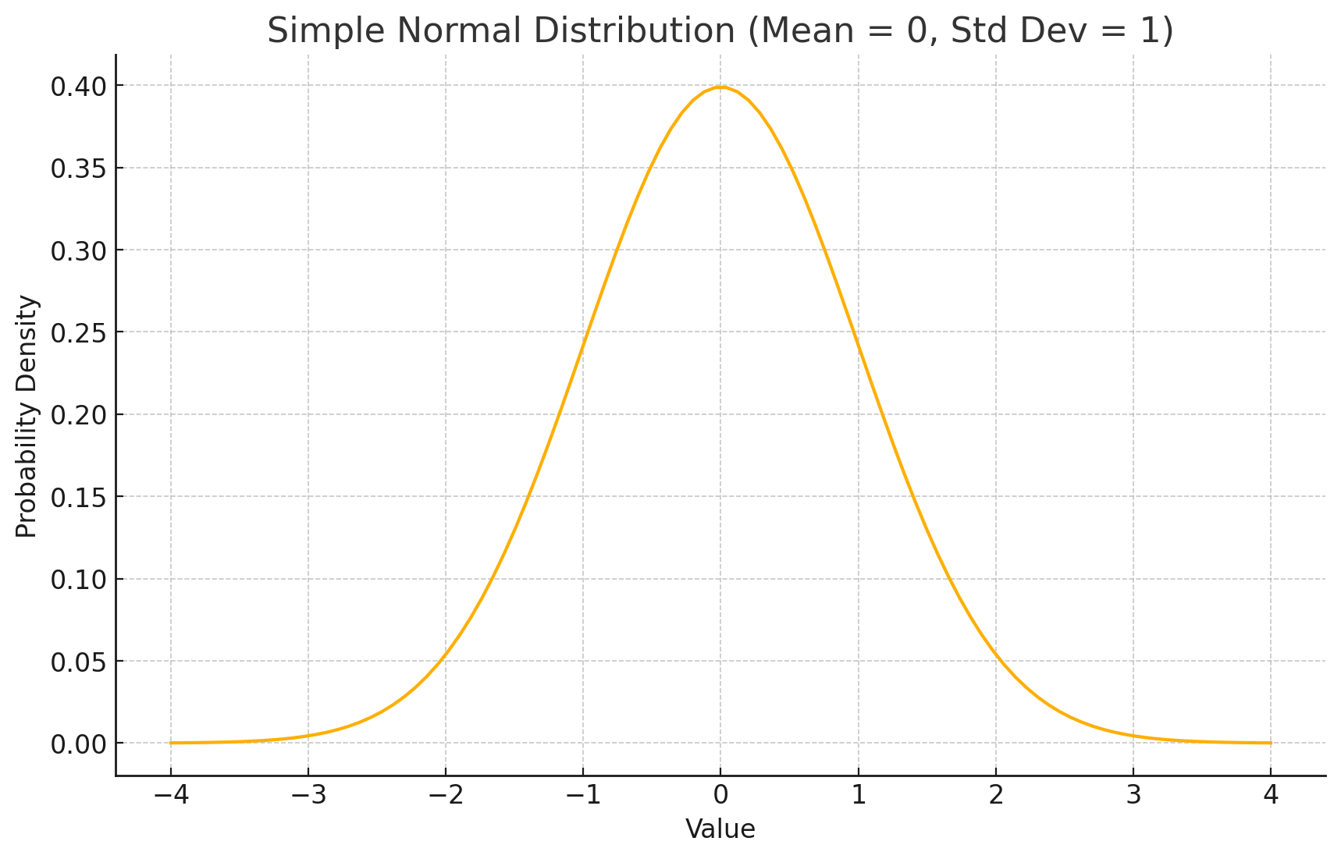

平均の点推定値
平均の信頼区間
標準偏差の点推定値（=不偏分散の平方根）
これらの値を用いて推定
標本平均
標準偏差の信頼区間
母集団
標本標準偏差
（=標本分散の平方根）
サンプル集団
（サンプル数＝N）

Slide 3
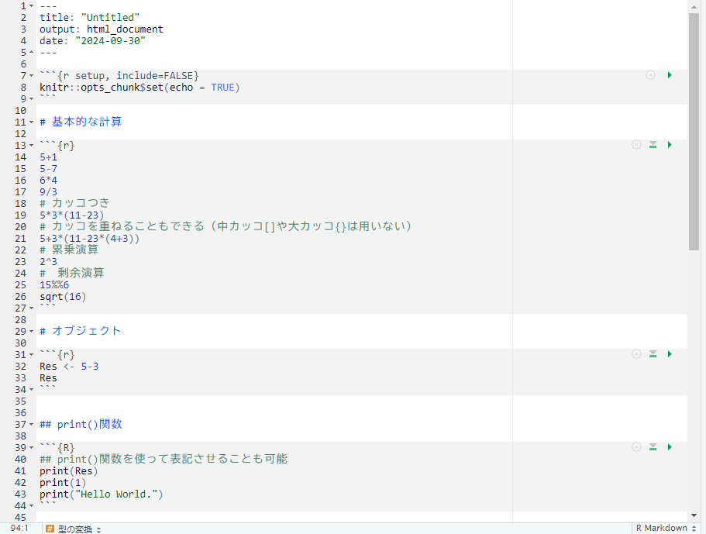
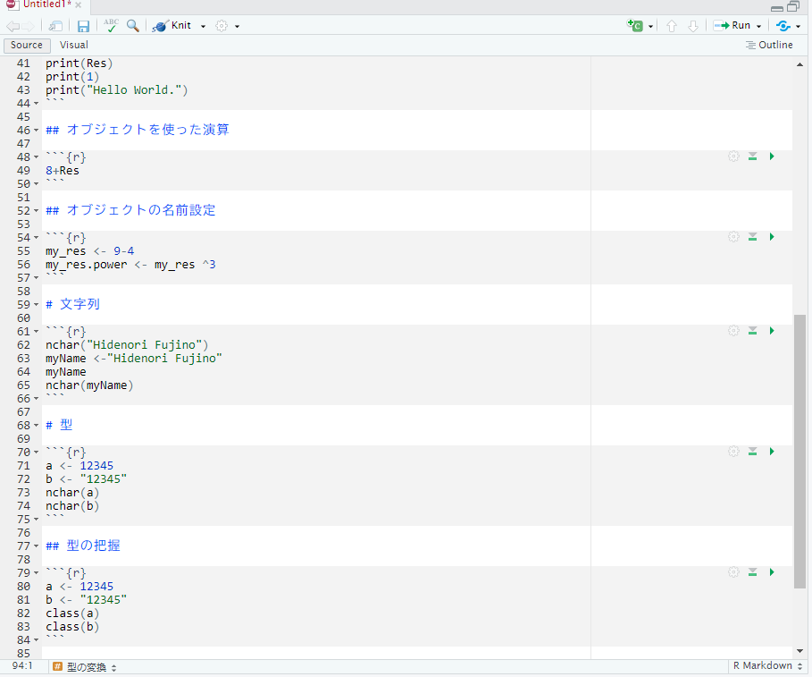
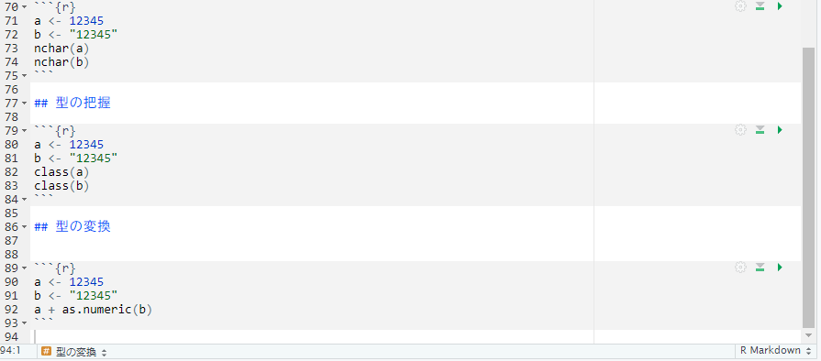

Slide 4
一要因分散分析 （対応あり）
二元配置分散分析 （対応あり・繰り返しなし）
二要因分散分析 （対応なし）
二元配置分散分析 （対応なし・繰り返しあり）
二要因分散分析 （対応あり）
二元配置分散分析 （対応あり・繰り返しあり）
一要因分散分析
一元配置分散分析

Slide 5
一要因分散分析 （対応あり）
二元配置分散分析 （対応あり・繰り返しなし）
二要因分散分析 （対応なし）
二元配置分散分析 （対応なし・繰り返しあり）
二要因分散分析 （対応あり）
二元配置分散分析 （対応あり・繰り返しあり）
一要因分散分析
一元配置分散分析

Slide 6
K
相関 r.jk
J
ここの差を検定したい
相関 r.kh
H
相関 r.jh

Slide 7
J
r.jk
K
r.jm
r.kh
ここの差を検定したい
r.jh
r.km
H
M
r.hm

Slide 8
説明変数1
目的変数
説明変数2
・・・

Slide 9
説明変数：県
水準： 福井
石川 富山
目的変数：
厚揚げ購入頻度

Slide 10
説明変数3： 被験者No.
水準：1,2,・・・20
説明変数1： パンの種類
水準：A,B,C
目的変数：
おいしさ

Slide 11
説明変数1： 小麦品種
水準：A,B
目的変数：
収穫量
（連続変数）
説明変数2： 肥料
水準：X, Y

Slide 12
説明変数1： 小麦品種
水準：A,B
目的変数：
収穫量
（連続変数）
説明変数2： 肥料
水準：X, Y

Slide 13
品種：A
説明変数2： 肥料
水準：X, Y
目的変数：
収穫量
（連続変数）
品種：B
説明変数2： 肥料
水準：X, Y
目的変数：
収穫量
（連続変数）

Slide 14
肥料：X
説明変数1： 小麦品種
水準：A,B
目的変数：
収穫量
（連続変数）
肥料：Y
説明変数1： 小麦品種
水準：A,B
目的変数：
収穫量
（連続変数）

Slide 15
説明変数3： 被験者No.
水準：1,2,・・・20
説明変数1： パンの種類
水準：A,B,C
目的変数：
おいしさ
説明変数3： 被験者No.
水準：1,2,・・・20
説明変数2： 苺ジャム
水準：X, Y

Slide 16
説明変数3： 被験者No.
水準：1,2,・・・100
説明変数1： テスト時期
水準：受講前, 受講後
目的変数：
理解度
説明変数2： 講義方式
水準：従来型, 新型

Slide 17
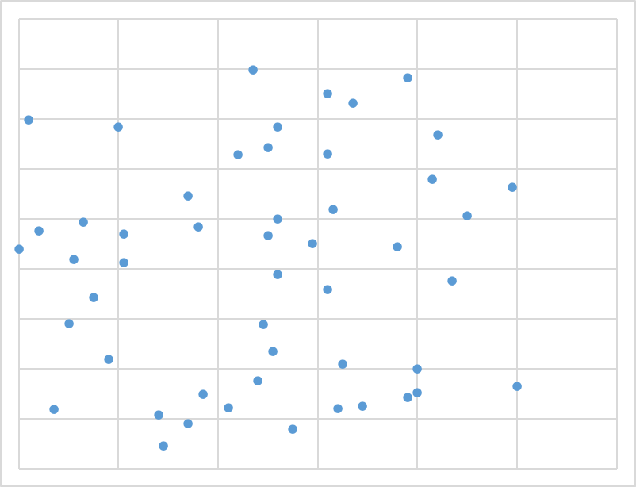
相関0.0513

Slide 18
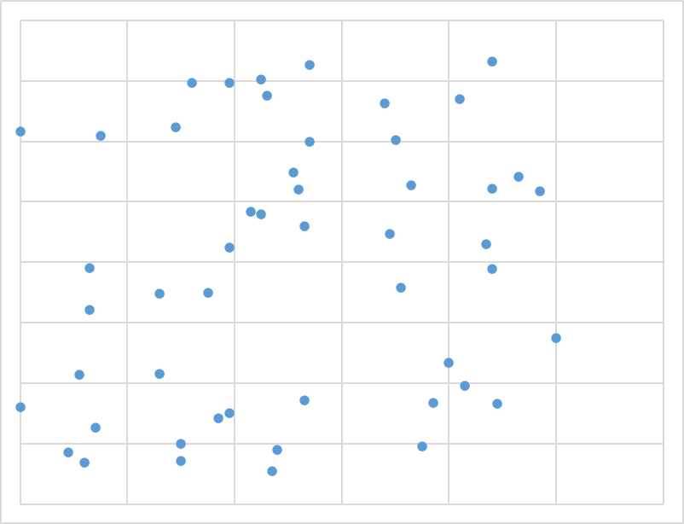
相関0.200

Slide 19
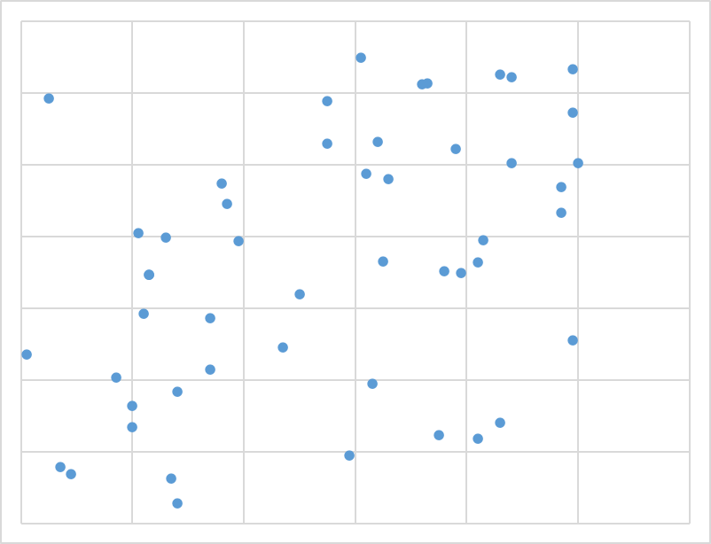
相関0.441

Slide 20
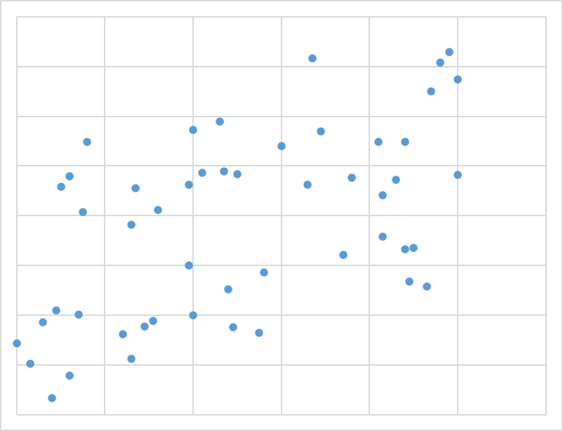
相関0.542

Slide 21
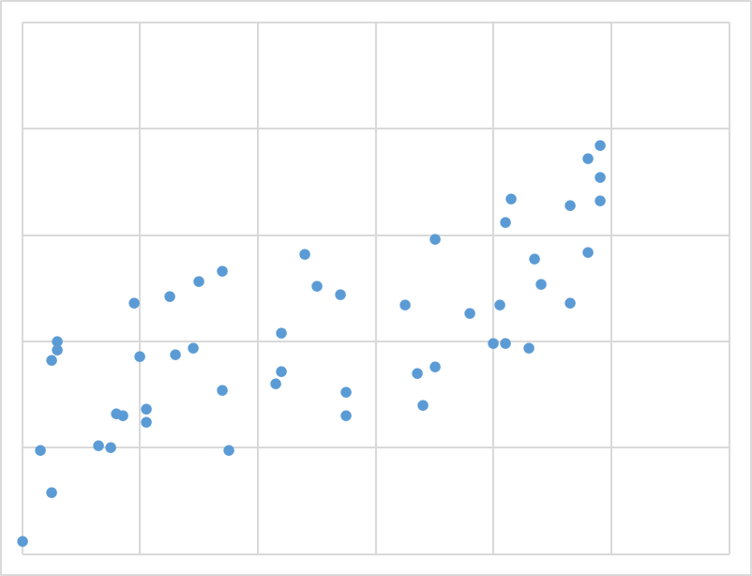
相関0.712

Slide 22
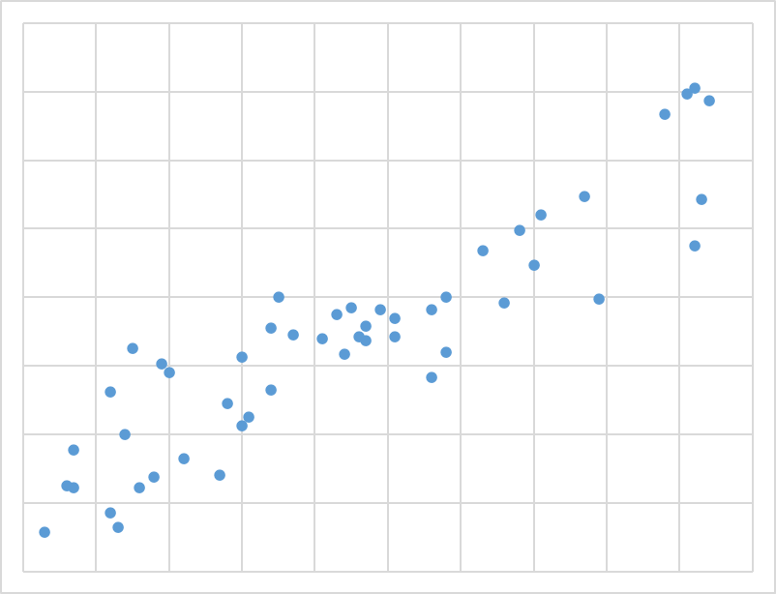
相関0.905

Slide 23
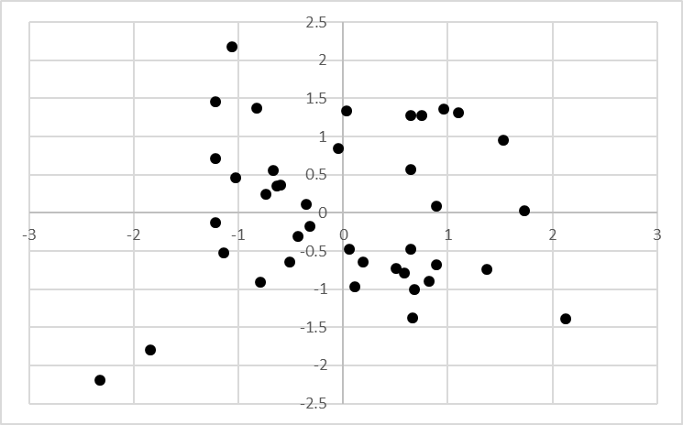
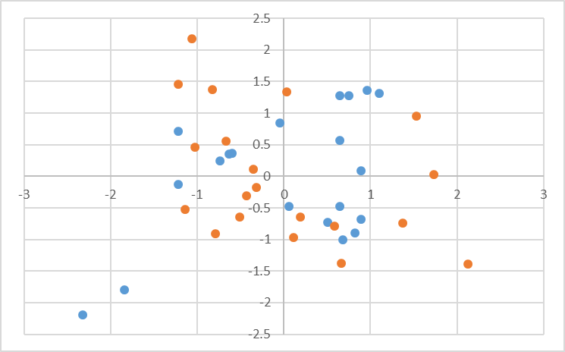
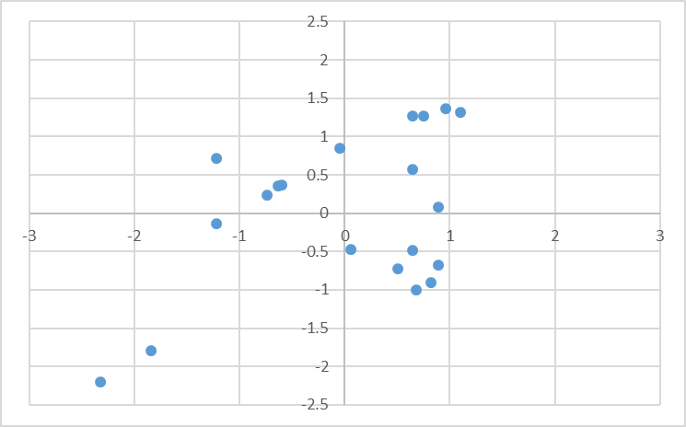
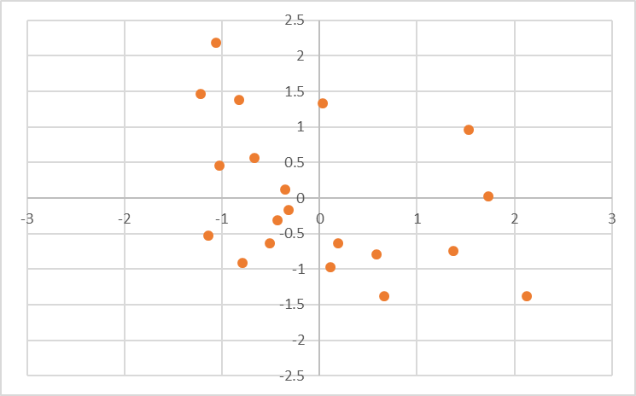
相関：0.023
相関：0.464
相関：-0.416

Slide 24
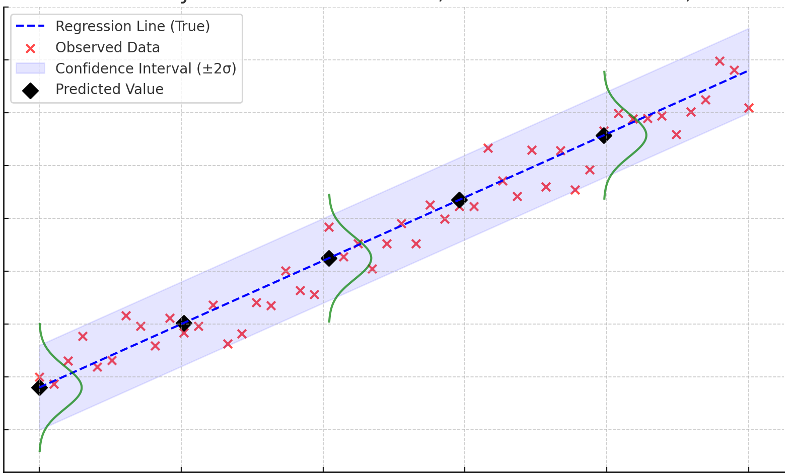
これらの正規分布は 平均値=予測値， 標準偏差(σ)=残差の平均平方
になっている

Slide 25
Q1
e
好奇心
Q4
e
Q7
e
Q2
e
社交性
Q5
e
Q8
e
Q3
e
計画性
Q6
e
Q9
e

